Slide 1
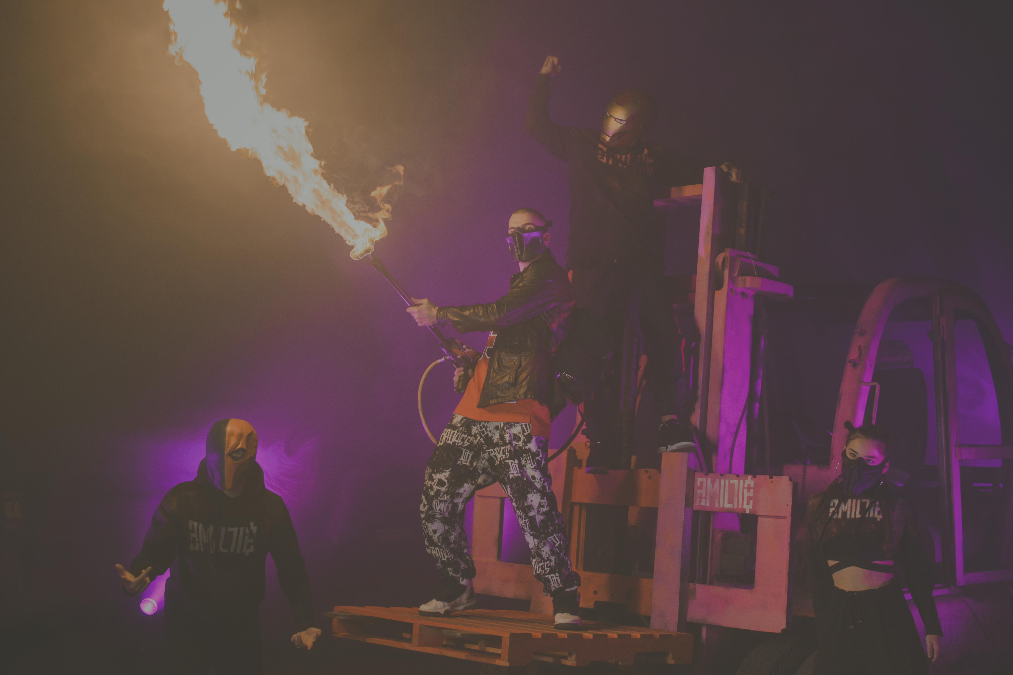
ПРОЕКТ «AMILLIE»
КОММЕРЧЕСКОЕ ПРЕДЛОЖЕНИЕ (ПРИЛОЖЕНИЕ)
от 19.10.2020

Slide 2
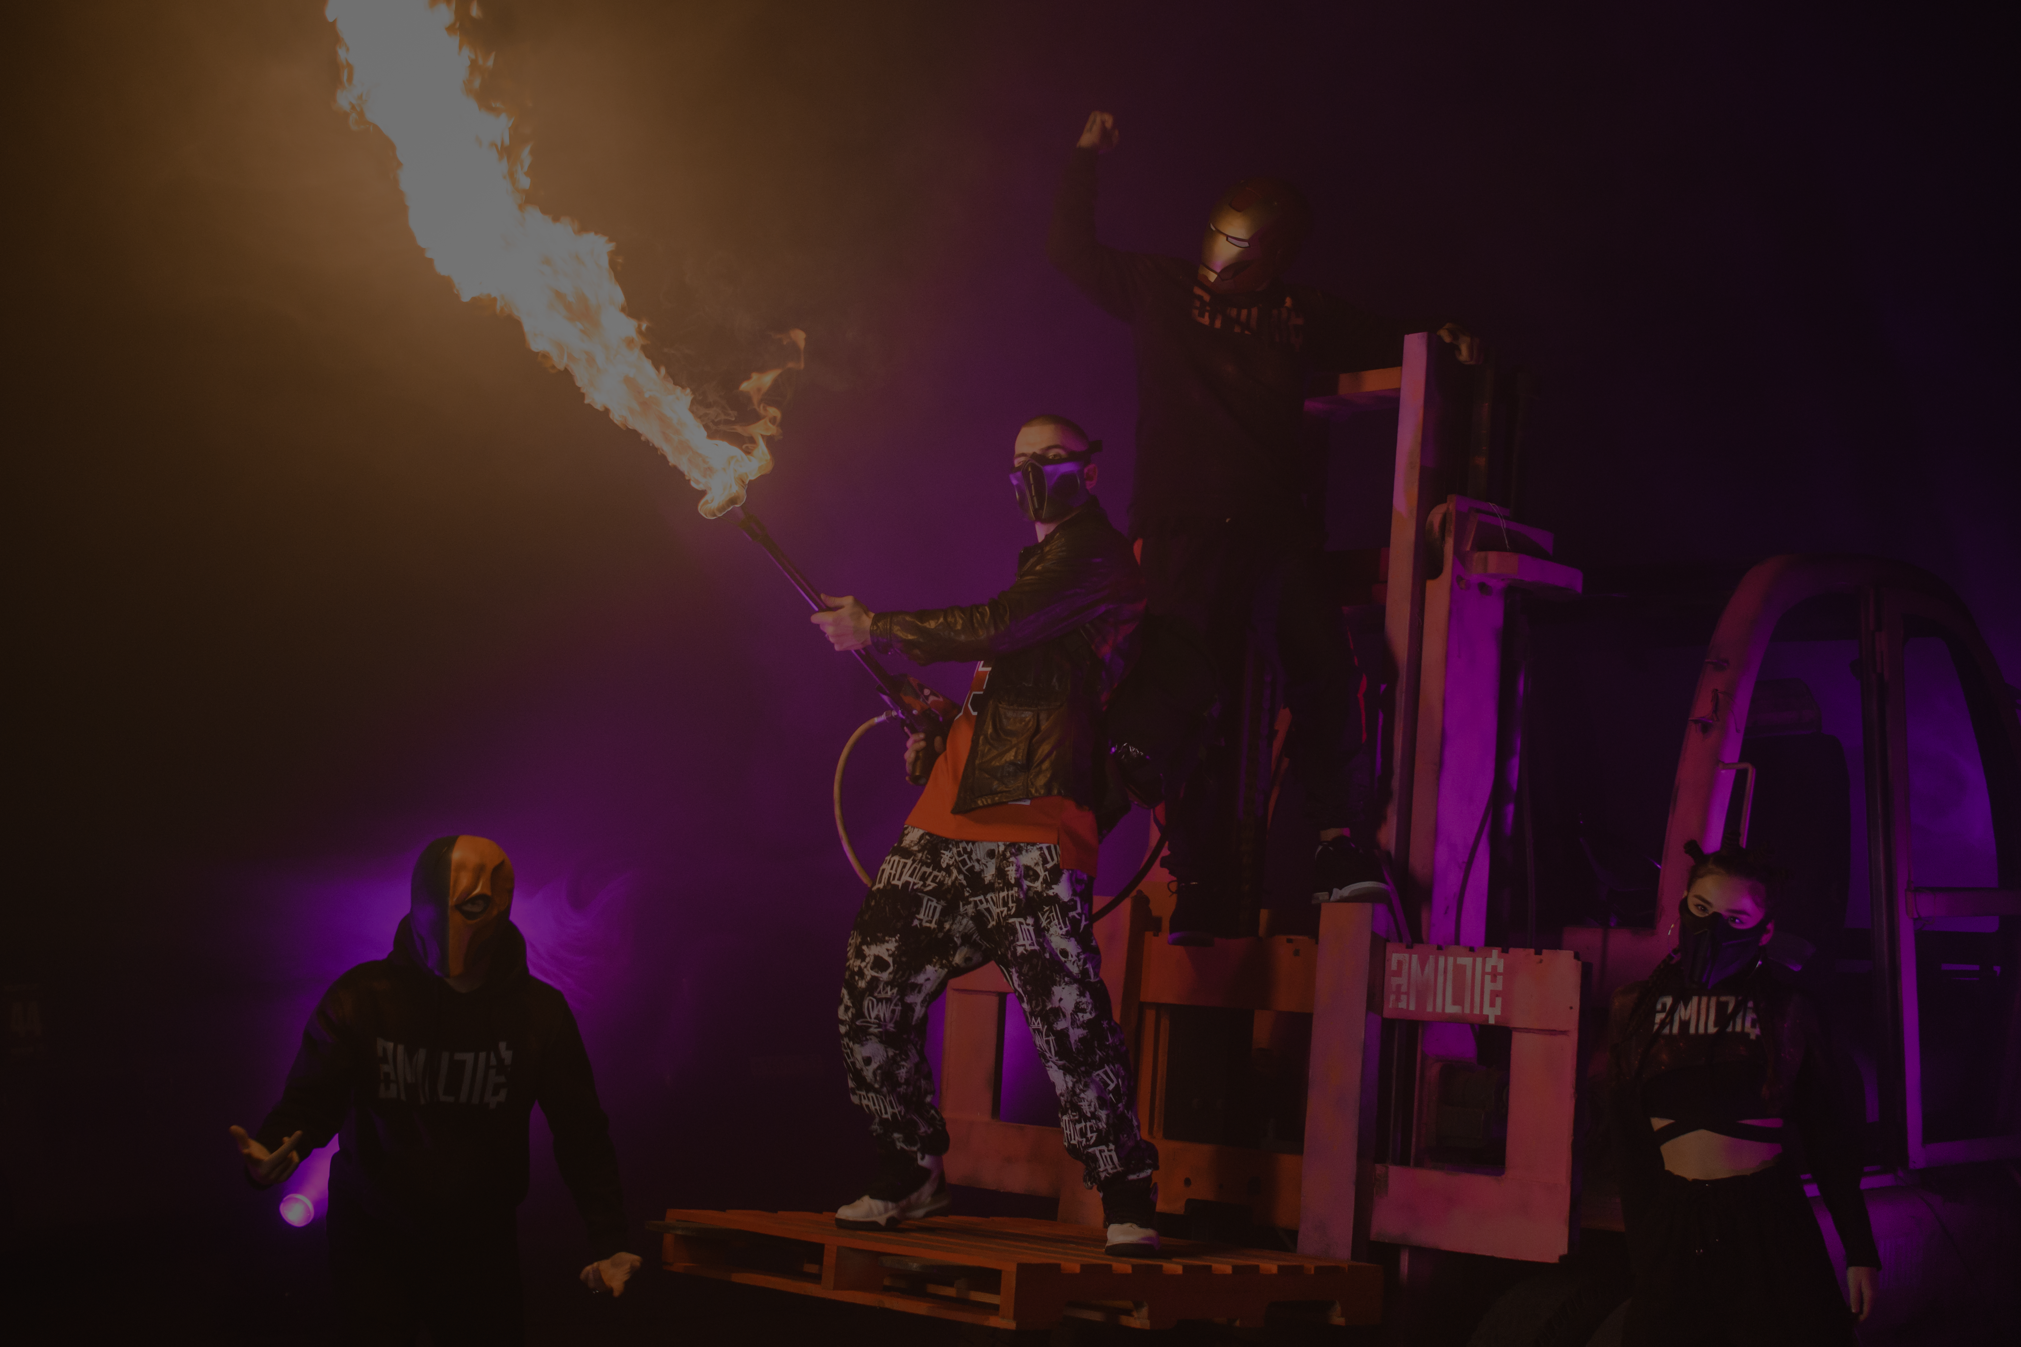
ПРЕДЛОЖЕНИЕ №1
Необходимая сумма - 1 млн. 500 тысяч рублей
Срок - 12 месяцев
Процент - 2 процента (в месяц)
Дельта (Срок - по истечению которого начинают начисляться проценты и производиться выплаты) - 3 месяца
Примечание - выплаты инвестору производятся каждый месяц по истечению срока «дельты». Договор заключается на 1 год + «дельта» - итого - 14 месяцев.
Договор может быть закрыт досрочно - соответственно процент по досрочному закрытию должен обсуждаться отдельно, но - сумма чистой прибыли для инвестора не может составлять менее 400 тысяч рублей.
от 19.10.2020

Slide 3
ПРЕДЛОЖЕНИЕ №2
Необходимая сумма - 1 млн. 500 тысяч рублей
Срок - 24 месяца
Процент - 2 процента (в месяц) + процент от выручки (5 %) со всех отчислений по стримминг сервисам на протяжении 24 месяцев (Не включая «дельту»). Каждый месяц выручка может варьироваться и выплаты приходят раз в квартал, но в среднем - популярный или набирающий популярность артист может зарабатывать от 300-1 млн. рублей в месяц с цифровых продаж на стримминг -площадках.
Дельта (Срок - по истечению которого начинают начисляться проценты и производиться выплаты) - 3 месяца
Примечание - выплаты инвестору производятся каждый месяц по истечению срока «дельты». Договор заключается на 2 годА + «дельта» - итого - 27 месяцев.
Договор может быть закрыт досрочно - соответственно процент по досрочному закрытию должен обсуждаться отдельно, но - сумма чистой прибыли для инвестора не может составлять менее 350 тысяч рублей, не включая процент от выручки.
от 19.10.2020

Slide 4
ПРЕДЛОЖЕНИЕ №3
Необходимая сумма - 1 млн. 500 тысяч рублей
Срок - 24 месяца
Процент - 1 процент (в месяц) + процент от выручки (5 %) со всех отчислений по стримминг сервисам на протяжении 18 месяцев (Не включая «дельту»). Каждый месяц выручка может варьироваться и выплаты приходят раз в квартал, но в среднем - популярный или набирающий популярность артист может зарабатывать от 300-1 млн. рублей в месяц от цифровых продаж на стримминг -площадках.
Контракт с предприятием на год бесплатных выступлений + использование «медийности» музыканта - например, для рекламы товаров и услуг инвестора. В среднем - уйдет порядка 3-4 месяцев для того, чтобы раскрутить персональную страницу instagram артиста и набрать от 45-100 тысяч живых подписчиков! Детали данного пункта будут обсуждаться отдельно (кол-во выступлений, кол-во постов в социальных сетях, брендинг и так далее)
Дельта (Срок - по истечению которого начинают начисляться проценты и производиться выплаты) - 3 месяцА
Примечание - выплаты инвестору производятся каждый месяц по истечению срока «дельты».
Договор заключается на 2 года + «дельта» - итого - 27 месяцЕВ.
Договор может быть закрыт досрочно - соответственно процент по досрочному закрытию должен обсуждаться отдельно, но - сумма чистой прибыли для инвестора не может составлять менее 350 тысяч рублей, НЕ ВКЛЮЧАЯ ПРОЦЕНТ ОТ ВЫРУЧКИ.
от 19.10.2020

Slide 5
ПРИМЕЧАНИЯ
Суммы и сроки могут варьироваться - всё зависит от потребностей инвестора. В среднем потребуется 3 месяца для того, чтобы запустить данный проект.
уже в процессе доведения до финальной стадии готовности находится дебютный трэк (сингл) артиста под названием«420F» , а также к нему уже монтируется полноценный видео-клип с привлечением команды профессионалов.
В процессе завершения находится контент-план для социальных сетей и соответственно уже составлен график запуска рекламы у известных блоггеров и музыкальных «каналов».
при самом идеальном стечении дел - мы (как команда) очень хотели бы выйти на контакт с крупными лэйблами и дистрибьютивными площадками - например, UNIversal music russia/sony music и так далее, для того, чтобы иметь доступ к музыкальным витринам и соответственно тратить еще меньше времени и ресурсов на раскрутку своего бренда.
от 19.10.2020

